Slide 1

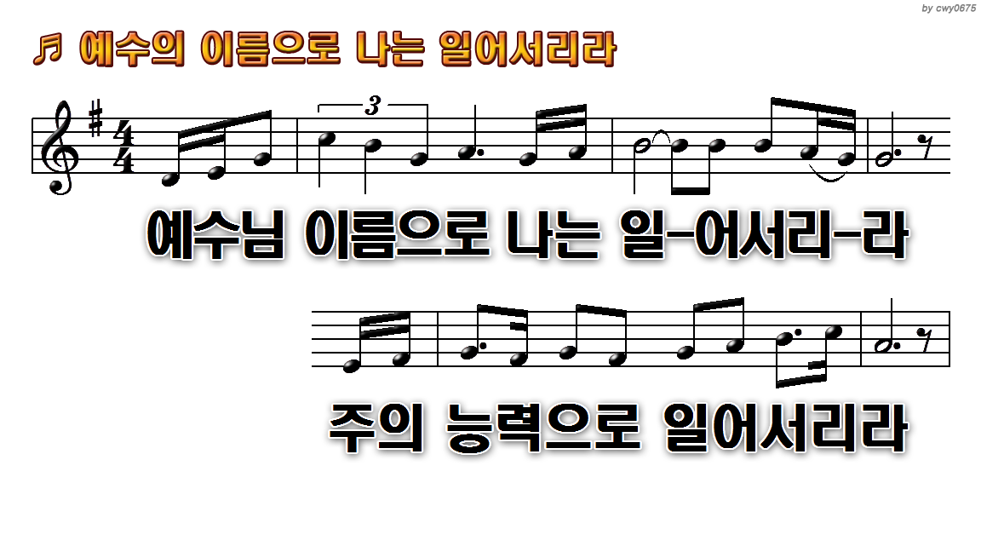
1.예수님 이름으로 나는
4.일어나라 주의 백성아 주님

Slide 2
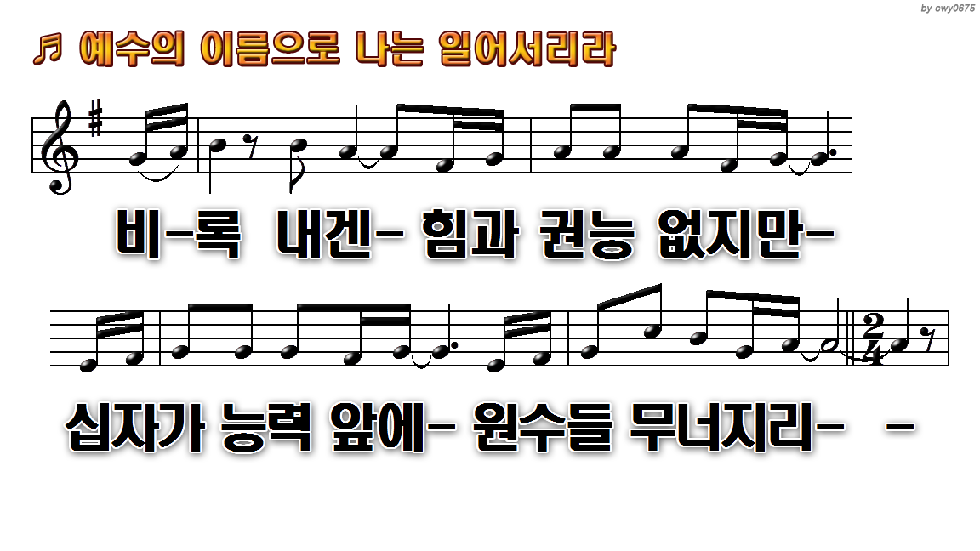
1.예수님 이름으로 나는
4.일어나라 주의 백성아 주님

Slide 3
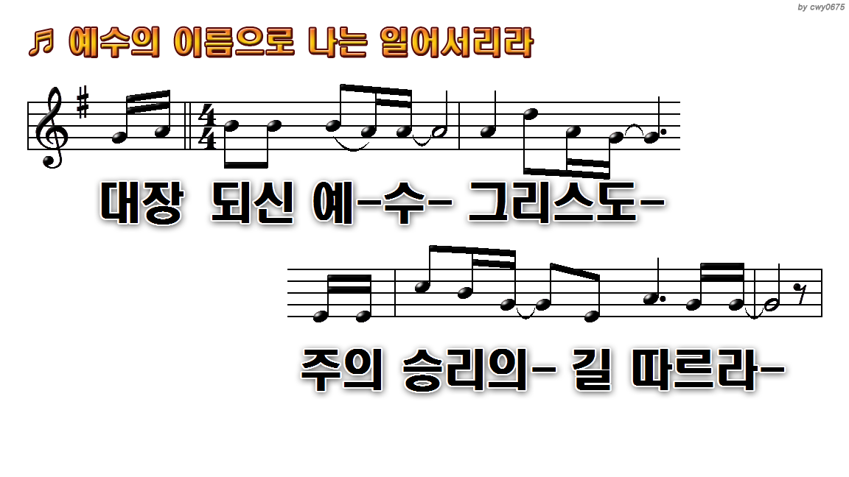
1.예수님 이름으로 나는
4.일어나라 주의 백성아 주님

Slide 4
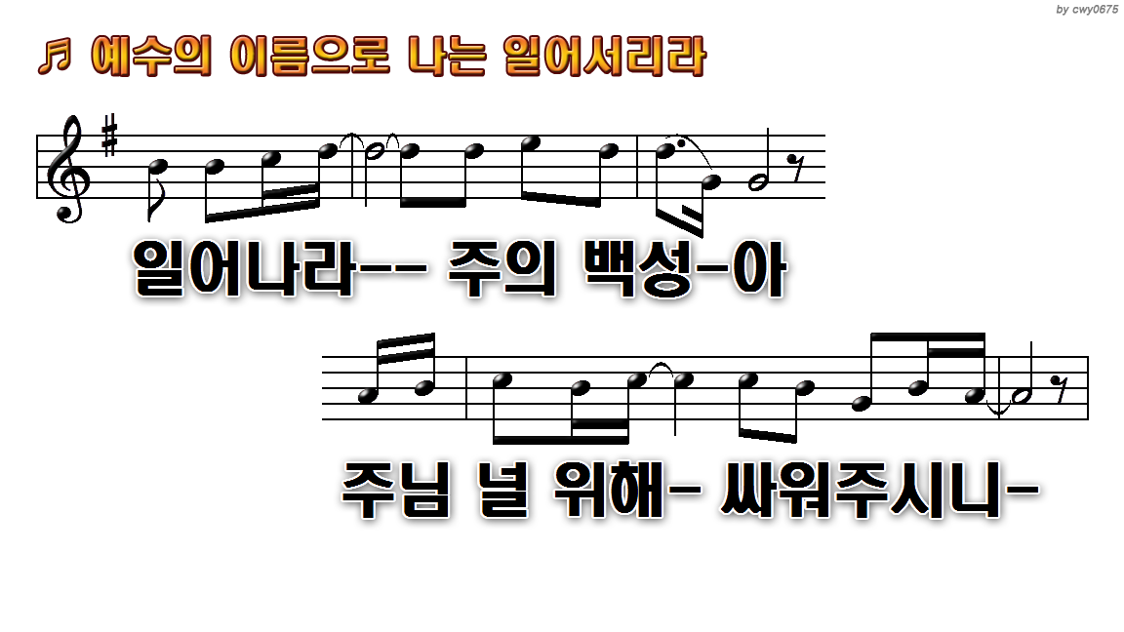
1.예수님 이름으로 나는
4.일어나라 주의 백성아 주님

Slide 5
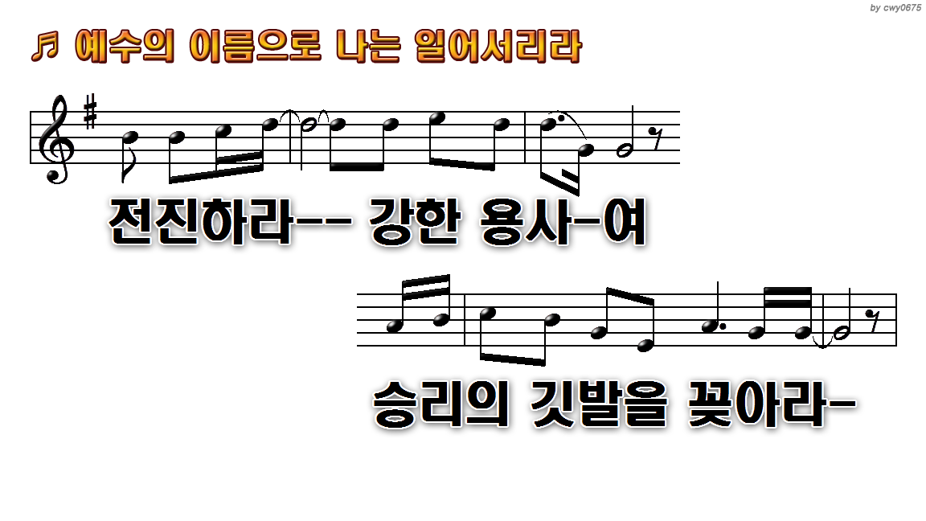
1.예수님 이름으로 나는
4.일어나라 주의 백성아 주님

Slide 6
1.예수님 이름으로 나는
4.일어나라 주의 백성아 주님

Slide 7
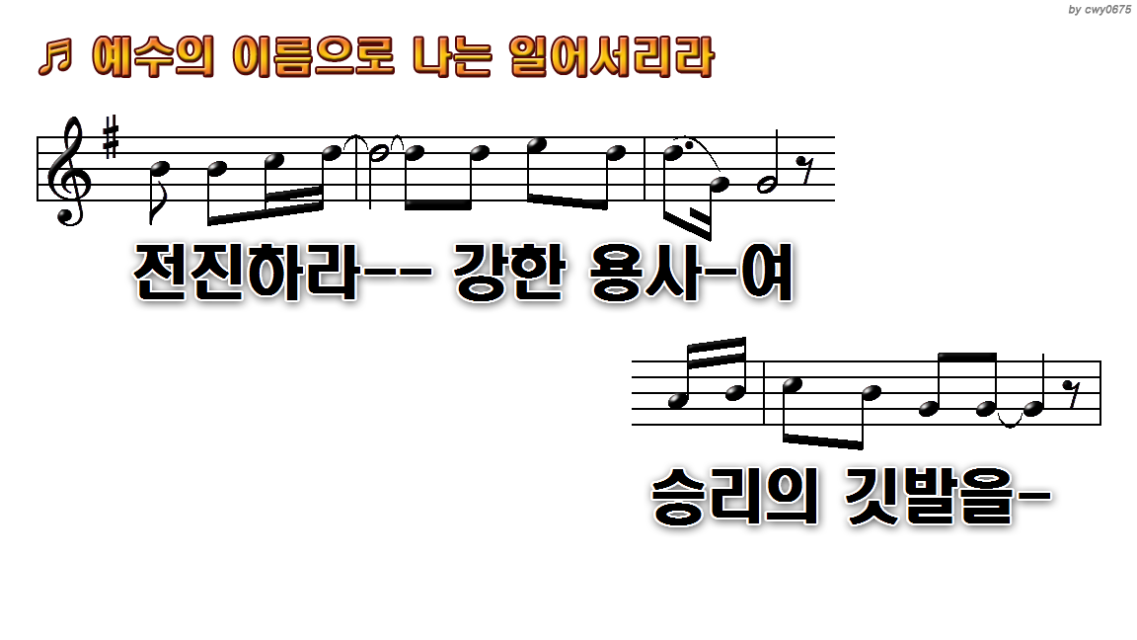
1.예수님 이름으로 나는
4.일어나라 주의 백성아 주님

Slide 8
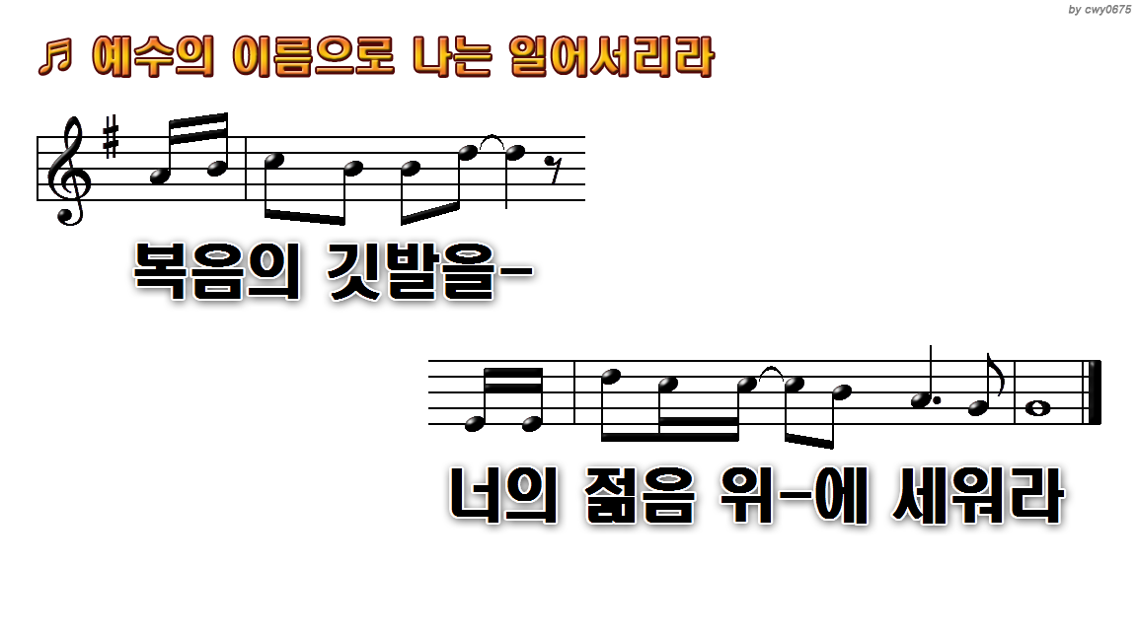
1.예수님 이름으로 나는
4.일어나라 주의 백성아 주님

